Slide 1
13.1.3. specifiskā atbalsta mērķa "Atveseļošanas pasākumi vides un reģionālās attīstības jomā" 13.1.3.3. pasākums "Teritoriju revitalizācija uzņēmējdarbības veicināšanai pašvaldībās" Projektu iesniegumu sagatavošanas nosacījumi
2022.gada 27.janvāris

Slide 2
Saturs
Būtiskākie pasākuma nosacījumi
Biežāk konstatētās nepilnības projektu iesniegumos

Slide 3
1. Būtiskākie pasākuma nosacījumi

Slide 4
13.1.3.3. pasākums
(REACT-EU)
Pasākuma izmaksas (t.sk., sabiedrisko pakalpojumu, de minimis izmaksas) ir attiecināmas no
2020. gada 1. februāra
Iznākuma rādītāji līdz 2023.gada 31.decembrim:
atjaunoto degradēto teritoriju platība 28,4 ha;
jaunizveidoto darba vietu skaits atbalstītajās teritorijās 295 jauizveidotas darba vietas;
komersantu nefinanšu investīcijas pašu nemateriālajos ieguldījumos un pamatlīdzekļos
12 082 750 euro
Projektu īsteno līdz
2023. gada 31. decembrim
ERAF finansējums nav mazāks par 30% no projekta kopējām attiecināmajām izmaksām
NB! Izmaksas, kurām ir piemērojami valsts atbalsta komercdarbībai nosacījumi, ir attiecināmas no projekta iesnieguma iesniegšanas brīža

Slide 5
Normatīvais regulējums
MK noteikumi Nr.645
Citi normatīvie akti
Projektu iesniegumu atlase
Atlases nolikums
Projektu iesniegumu atlases nolikums, izsludināts 10.12.2021., pieejams: https://atlase.cfla.gov.lv/lv/5-6-2-k-4-u-2
Ministru kabineta 10.11.2015. noteikumi Nr.645
Ministru kabineta 23.11.2021. rīkojums Nr.872

Slide 6
Svarīgi!
Projekta iesnieguma iesniegšanas termiņš - 10.03.2022.
Vienošanās par projekta īstenošanu noslēgšana
plānota līdz 10.06.2022.
Projektu īsteno līdz 31.12.2023.
Iznākuma rādītāji sasniedzami līdz 31.12.2023.

Slide 7
Būtiskākās izmaiņas
Papildu jauni horizontālā principa "Ilgtspējīga attīstība" rādītāji:
siltumnīcefekta gāzu emisiju samazinājums,
projektā izmantotie zaļās infrastruktūras risinājumi.
Sadarbības modelis ūdenssaimniecības un siltumapgādes (MK noteikumu 48.3.3.apakšpunkta) izmaksu gadījumā

Slide 8
Projekta darbībās plānojamie zaļās infrastruktūras vai enerģiju taupošie risinājumi:
Projektā izmanto risinājumu, kas samazina siltumnīcefekta gāzu emisijas vai palielina oglekļa dioksīda piesaisti;
Publiskajā iepirkumā izmanto zaļā publiskā iepirkuma kritērijus vai principus;
Projektā izmanto risinājumu vai paredz pasākumu, kas veicina pielāgošanos klimata pārmaiņām un mazina to radītos zaudējumus.
NORĀDA
projekta iesnieguma 1.5.punktā, 3.3.punktā un 3.4.punktā!

Slide 9
Sadarbības modelis
Ja projektā tiek plānotas MK noteikumu 48.3.3.apakšpunkta izmaksas un kā sadarbības partneris tiek piesaistīts sabiedriskā pakalpojuma (ūdenssaimniecība un/vai siltumapgāde) sniedzējs -
sabiedriskā pakalpojuma infrastruktūru izbūvē un priekšfinansē sabiedriskā pakalpojuma sniedzējs
ja finansējuma saņēmējs nodrošina sabiedriskā pakalpojuma sniegšanai nepieciešamās infrastruktūras izveidi un priekšfinansējumu, tad finansējuma saņēmējs iegulda līdzfinansējumu sadarbības partnera – sabiedriskā pakalpojuma sniedzēja pamatkapitālā, to palielinot atbilstoši līdzfinansējuma vērtībai. Līdzfinansējuma ieguldīšanu pamatkapitālā var veikt jau pirms infrastruktūras izbūves uzsākšanas.

Slide 10
Pievienotās vērtības nodoklis
Ja plānotas izmaksas atbilstoši MK noteikumu 48.3.3.apakšpunktam, t.i., norādīta gāzes vai elektroenerģijas infrastruktūras būvniecība vai pārbūve (jaudas palielināšana), PVN ir attiecināms
Ja plānotas izmaksas atbilstoši MK noteikumu 48.3.1.apakšpunktam - PVN ir attiecināms
Ja plānotas izmaksas atbilstoši MK noteikumu 48.3.3.apakšpunktam, t.i., norādīta ūdenssaimniecības un/vai siltumapgādes infrastruktūras būvniecība, kā arī plānots piesaistīt sabiedriskā pakalpojuma sniedzēju - PVN nav attiecināms (ārpus projekta izmaksas)
Ja plānotas izmaksas atbilstoši MK noteikumu 48.3.2.apakšpunktam, t.i., plānota ēkas un ar to saistītās infrastruktūras būvniecība un kuru plānots nodot nomā, - PVN nav attiecināms (ārpus projekta izmaksas)

Slide 11
Projekta darbību un izmaksu plānošana
Darbības un izmaksas atbilstoši MK noteikumu 19.2.1.apakšpunkta nosacījumiem - izmaksas veic, ja atbalstītie infrastruktūras objekti pēc projekta īstenošanas ir sadales sistēmas operatora īpašumā
Sadales sistēmu operatori kā partneri NAV jāpiesaista
Darbības un izmaksas atbilstoši MK noteikumu 19.2.2.apakšpunkta nosacījumiem
Darbības un izmaksas atbilstoši MK noteikumu 19.1.2.apakšpunkta nosacījumiem
Darbības un izmaksas atbilstoši MK noteikumu 19.1.1.apakšpunkta nosacījumiem

Slide 12
Īpašumtiesības
par visām zemes vienībām, kur plānoti ieguldījumi, jābūt nostiprinātām īpašumtiesībām zemesgrāmatā atbilstoši MK noteikumu 39.punkta nosacījumiem;
pamatlīdzekļu kartītes, pašvaldības sēžu protokoli, izdrukas no informācijas sistēmām NAV pamatojums īpašumtiesībām;
investīcijas tādās teritorijās, kas nav projekta iesniedzēja īpašumā (piemēram, ceļa nobrauktuves, dzelzceļa pārbrauktuves) un/ vai par kurām nav nodrošināta īpašumtiesību atbilstība MK noteikumu 38.punktam, nav attiecināmas projekta ietvaros

Slide 13
Projekta iznākuma rādītāji (1)
Atjaunotā degradētā teritorija
NB! Neieskaita lauksaimniecībā izmantojamo zemi, mežu, purvu, ūdens objektu (izņemot tos ūdens objektus, kuros veikti ieguldījumi projekta ietvaros) zemi un zemi, kuru izmanto derīgo izrakteņu ieguvei, izņemot to teritorijas daļu, kurā atrodas komersanta saimnieciskās darbības veikšanai nepieciešamā infrastruktūra

Slide 14
Projekta iznākuma rādītāji (2)
Darba vietas un nefinanšu investīcijas
MK noteikumu 10.punkta nosacījumi:
- nav saistītas izslēgtajām tautsaimniecības nozarēm komersanta pamatdarbībā (nepārsniedz 50% no neto apgrozījuma) projekta īstenošanas vietā;
- jābūt radītām projekta īstenošanas vietā un degradētajā teritorijā, kas ir atjaunota vai kuru plānots atjaunot projekta ietvaros;
- var būt radušās divu kalendāro gadu laikā pirms projekta iesnieguma iesniegšanas
NB! Iznomājamai infrastruktūrai vēsturiskās darba vietas un nefinanšu investīcijas neieskaita!
Nodrošina, ka iznākuma rādītāju vērtības neieskaita dubultā!

Slide 15
Projekta iznākuma rādītāji (3)
NB! Ja projektā iekļauti 2 un vairāk objekti (piemēram, ielas), kuri ģeogrāfiski neatrodas viens otram blakus un ir savstarpēji nesaistīti, katram objektam ir jādod ieguldījums projekta iznākuma rādītāju sasniegšanā.
Katra objekta ieguldījumam iznākumu rādītāju sasniegšanā jātiecas uz to, lai sasniedzamo iznākuma rādītāju ekvivalenta vērtība atbilstu vismaz MK noteikumu 11.3.apakšpunktā noteiktajai "summēšanas formulai" A × 41 000 + B ≥ C, kur:
A – jaunizveidoto darba vietu skaits komersantos, kuri guvuši labumu no investīcijām infrastruktūrā;
B – no projekta ietvaros veiktajām investīcijām infrastruktūrā labumu guvušo komersantu nefinanšu investīcijas pašu nemateriālajos ieguldījumos un pamatlīdzekļos;
C – projekta ERAF finansējums (euro).

Slide 16
2. Biežāk konstatētās nepilnības projektu iesniegumos

Slide 17
Biežāk konstatētās kļūdas (1)
Nav pievienoti visi nepieciešamie pielikumi
apliecinājumi;
sertificēta būvinženiera ekspertīzes atzinumi;
ja komersanta investīcijas savos nemateriālajos ieguldījumos un pamatlīdzekļos pārsniedz 500 000 euro - dokumenti par komersanta spēju veikt nefinanšu investīcijas pašu nemateriālajos ieguldījumos un pamatlīdzekļos;
izmaksas pamatojoši dokumenti

Slide 18
Biežāk konstatētās kļūdas (2)
PI vai pielikumi nav pilnībā aizpildīti
komersanta apliecinājums par interesi;
komersantu saraksts;
kartogrāfiskais materiāls
projekta iesnieguma 1.5.punkts "Projekta darbības un sasniedzamie rezultāti"/ pielikums "Projekta budžeta kopsavilkuma pielikums";

Slide 19
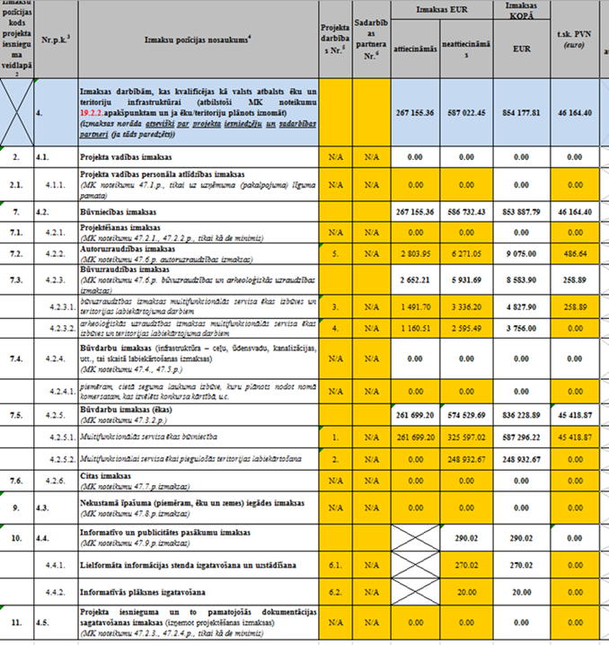
Projekta iesnieguma 1.5.punkts "Projekta darbības un sasniedzamie rezultāti"/ pielikums "Projekta budžeta kopsavilkuma pielikums"

Slide 20
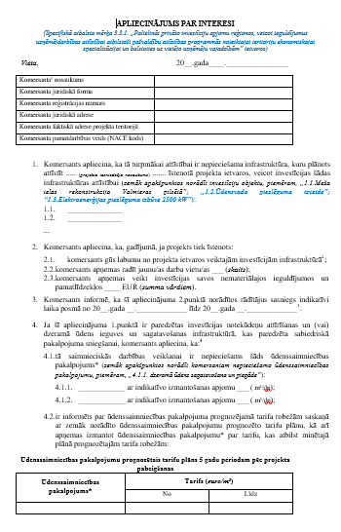
Komersanta apliecinājums par interesi
Komersanta "Apliecinājums par interesi", kurā komersants apliecina, ka:
komersanta komercdarbībai ir nepieciešama pašvaldības plānotā infrastruktūra;
ja projektā plānota ūdensapgādes un/vai sadzīves kanalizācijas tīklu izbūve (vai pārbūve ar jaudas palielinājumu), norāda par to nepieciešamību apliecinājumā, t.sk. aizpilda 4.punktu;
komersants radīs noteiktu skaitu jaunu darbavietu un nodrošinās nefinanšu investīcijas, ja projekts tiks īstenots;
darbavietas tiks radītas un nefinanšu investīcijas tiks piesaistītas noteiktā laika posmā

Slide 21
Komersantu saraksts

Slide 22
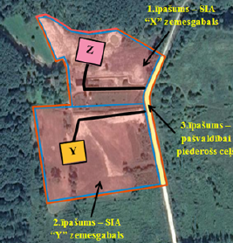
Kartogrāfiskais materiāls (1)
Iezīmē degradēto un atjaunojamo degradēto teritoriju, norāda zemes vienību kadastra numurus, platības (ha, ar divām zīmēm aiz komata)
Iezīmē investīciju objektus (piemēram, ielas, ceļus, laukumus, ēkas)
Norāda identificējamus komersantus, kas rada iznākuma rādītāju vērtības, šo komersantu atrašanās vietas
Norāda izbūvējamos (vai pārbūvējamos ar jaudas palielinājumu) inženiertīklus (ūdensapgāde, kanalizācija, elektrība, gāze, siltumapgāde)

Slide 23
Kartogrāfiskais materiāls (2)
Atjaunojamā degradētā teritorija, t.sk. tās kadastra numurs/apzīmējums, platība (ha) (kopējā un ieskaitāmā, ja tās atšķiras), kā arī robežas
Piekļuve (pa komersanta teritoriju)
Piekļuve (pa publisko teritoriju)
Pārbūvējamais ceļs/iela vai funkcionālais savienojums
Pārvietošanās virzieni
Pārvietošanās virzieni pa pārbūvējamo ielu/ceļu nav piekļuve!
Piekļuve nav funkcionālais savienojums!

Slide 24
Biežāk konstatētās kļūdas (3)
Valsts atbalsta darbības
nav izdalītas projekta darbības un izmaksas pēc atbilstošiem valsts atbalsta veidiem (MK noteikumu 19.punkta apakšpunkti);
NB! Elektrības, gāzes, ūdens un kanalizācijas pieslēgumi ēkai piegulošajā teritorijā līdz maģistrālajam sadales punktam arī ir klasificējami kā 56.panta atbalsts
plānota infrastruktūra atbilstoši Regulas Nr.651/2014 56.pantam, taču konstatējami mērķorientētas infrastruktūras, kas izbūvēta iepriekš nosakāmam komersantam un pielāgota tā vajadzībām, riski;

Slide 25
Biežāk konstatētās kļūdas (4)
Valsts atbalsta darbības
nav korekti aizpildīta projekta iesnieguma 7.sadaļa "Valsts atbalsta jautājumi";
nav iesniegti visi nepieciešamie apliecinājumi;
nav noteikti kritēriji/pazīmes, pēc kuriem projekta iesniedzējs ir vadījies (un vadīsies arī projekta īstenošanas laikā), lai identificētu, vai projekts kopumā vai tā daļa ir vērsta vai nav vērsta uz atbalstu saimnieciskai darbībai

Slide 26
Biežāk konstatētās kļūdas (5)
Izmaksu un ieguvumu analīze
Nav pievienots 4.pielikums;
IIA aprēķinu modelī nav formulu;
Nav pamatoti pieņēmumi ne aprakstā, ne aprēķinu modelī;
IIA norādītais nesakrīt ar projekta iesniegumā vai citos pielikumos minēto;
Projekts nav dzīvotspējīgs – norādīta negatīva naudas plūsma ilgtspējas aprēķinā (4.izklājlapā);
Ekonomiskajā analīzē (5.izklājlapā) neveic korekcijas par projekta izmaksās iekļauto PVN un VSAOI;

Slide 27
Biežāk konstatētās kļūdas (6)
Izmaksu un ieguvumu analīze
Ir loģikas kļūdas (piemēram, paredz atmaksāt vai nu lielāku vai mazāku kredīta apjomu nekā saņemtā kredīta summa; aprēķinos piemēro inflācijas pieaugumu un vienlaikus diskonta likmi gadījumiem, ja inflācijas prognozes netiek pielietotas);
Ir pieņēmumu kļūdas (piemēram, Valsts kasē plānotu kredītu procentus aprēķina ar likmēm, kādas Valsts kasē nav pieejamas; finanšu ieguvumus uztver tikai kā ekonomiskos ieguvumus, un tādējādi tos neiekļauj finanšu analīzē/ deficīta likmes aprēķinā);
Plānotajai darbībai neatbilstošs pārskata periods;
Nav izmantota aktuālā/pēdējā IIA modeļa sagatave

Slide 28
Paldies par uzmanību! Santa Ozola-Tīruma, Infrastruktūras projektu atlases nodaļas vadošā eksperte santa.ozola-tiruma@cfla.gov.lv, tel. 29627776 Ilze Blumberga, Infrastruktūras projektu atlases nodaļas vecākā eksperte ilze.blumberga@cfla.gov.lv, tel. 20394761 2022.gada 27.janvāris, MS Teams

